Slide 1
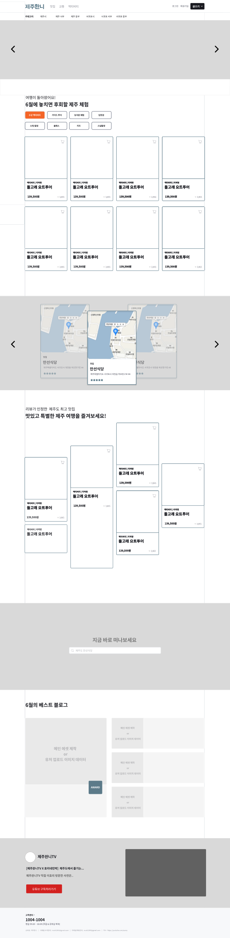
1
No | Component | Definition
1 | 헤더 | 기획 fix나는대로 반영 예정 (코드 구현은 되어있습니다)
2 | 카테고리 | 기획 fix나는대로 반영 예정 (코드 구현은 되어있습니다)
3 | 메인 캐러셀 | 제이쿼리 사용하여 구현할 계획
4 | 액티비티 | 게시판이 카드 UI형식으로 들어간다고 보면 됩니다 4.1 : 문구 4.2 : 각 버튼 클릭 시 컨텐츠 sorting (분류는 제가 임의로 적었어요) 4.3 : 4 x 2 배열로 노출
2
3
4-1
4-2
4
4-3

Slide 2
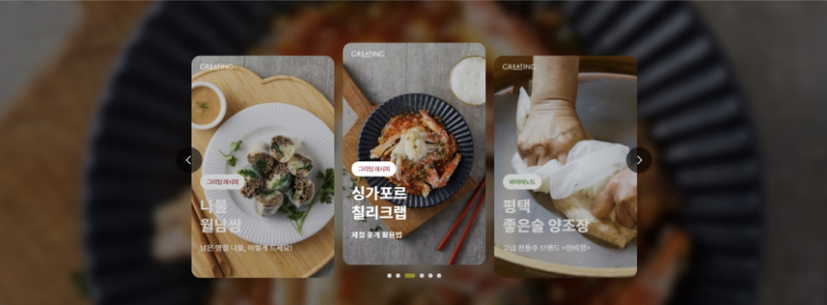
No | Component | Definition
1 | 맛집 1 | 맛집의 경우 카드 UI의 이미지 부분을 지도로 처리할 예정입니다. 지도 프레임 노출은 기술 확인 완료한 상태입니다. 아래 이미지 참고하여 시안 구상하였습니다 출처 : 그리팅.
2 | 맛집 2 | 1페이지의 컴포넌트 1과 구성은 같은데, 제이쿼리의 마솔리니 ui로 구현할 예정(참고 : https://ddorang-d.tistory.com/7)
1
2

Slide 3
No | Component | Definition
1 | 검색 섹션 | Search창에 검색어 입력할 경우 여행계획서 페이지로 데이터 넘겨주며 이동
2 | 블로그 섹션 | 인기 블로그(게시글 많은 순 등) 노출
3 | 회사 소개 | 어떻게 할지 생각하다가 유투브있다고 가정하고 구성해보았습니다.
4 | 푸터 | 란희님이 주신 약관 동의 내용 넣을게요~!
1
2
3
4

